Slide 1
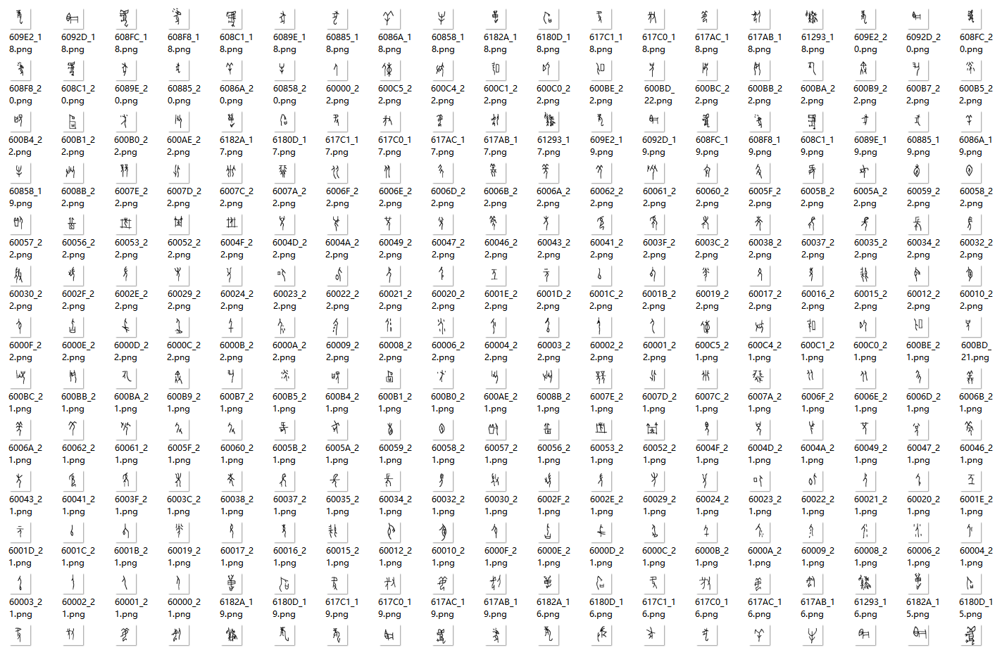











照片
拓片
“祝”的异体字
摹本
字库
数据量大
异体字多
模态多样
差别微妙

